Slide 1

需求分析课程
UML概述
第一章：上升到面向对象
从经典问题出发，理解面向对象的核心概念与原则，构建系统化的建模思维框架。
核心基础 · 建模思维
© 2026 需求分析课程系列教材
Notes:
大家好，欢迎来到《需求分析》课程。今天我们将开始学习UML的概述部分，首先进入第一章——“上升到面向对象”。本章将带领大家从一个经典问题出发，理解为什么需要面向对象思想，以及它的核心概念和原则。这是我们后续学习UML建模的基础。

Slide 2





本章目录：面向对象技术导论
01
02
03
04
05
问题引入
技术基础
核心概念
七大原则
思维构建
素数问题对比 直观感受差异
发展历程 核心技术优势
对象与类 关系与本质
面向对象思想 设计规范
分析方法 建模实践
从具体问题到抽象思维，系统掌握面向对象核心方法论
Notes:
本章我们将围绕五个核心部分展开。
首先，我们会通过一个具体的“素数问题”来直观感受面向对象方法与传统方法的区别。
接着，我们会了解面向对象技术的基础知识。
然后，深入探讨其最核心的两个概念：对象和类。
之后，我们会系统学习面向对象的七大原则。
最后，我们将学习如何建立面向对象的思维方式。

Slide 3




从素数问题看面向对象编程思维
核心问题：素数判定
如何设计一个程序，高效且准确地判断一个正整数是否为素数？
传统结构化方案：过程分解
输入数字
获取待判定的整数N
边界判断
若N < 2，直接判定非素数
算法思维的演进
Algorithm Thinking Evolution
循环验证
从2到√N依次尝试整除
结果输出
根据整除情况返回布尔值
核心特点：关注“怎么做”(How)，流程驱动
Notes:
让我们从一个经典的编程问题开始：如何判断一个数是不是素数？在传统的结构化方法中，我们会把这个问题分解成一系列步骤，比如输入数字、循环判断、输出结果。这种方法非常关注“怎么做”，是一种流程驱动的思维方式。

Slide 4




从素数问题看面向对象的解决方案
01 对象抽象建模
02 核心思维特点
将数学问题转化为可交互实体
关注点从“步骤”转向“执行者”
定义实体：创建“数字”对象，封装数据属性
对象驱动：直接告诉对象“去做什么”
赋予能力：挂载“判断是否为素数”的方法
屏蔽细节：调用者无需了解底层算法
逻辑闭环：数据与操作的高度内聚
灵活复用：同一对象可解决不同数值判断
Notes:
那么，面向对象的方法是如何解决这个问题的呢？它的思路完全不同。我们首先会抽象出一个“数字”对象，这个对象有自己的属性和方法。当我们需要解决问题时，我们不再关心具体步骤，而是直接告诉这个“数字”对象去执行这个行为。这种方法关注的是“谁来做”，是一种对象驱动的思维。

Slide 5
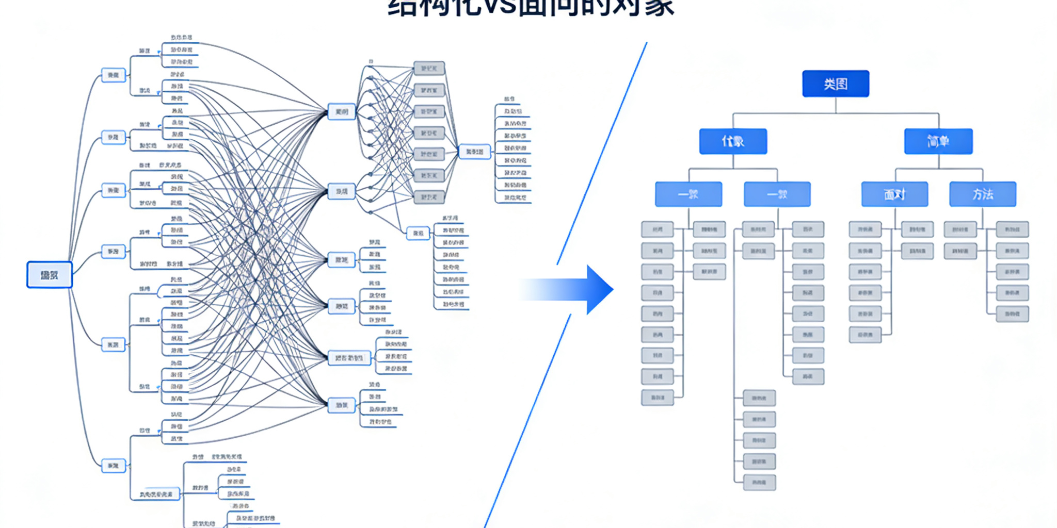

从结构化到面向对象：方法论的演进与对比
结构化方法 (Structured)
视角：聚焦过程、步骤与执行逻辑 核心：函数调用，数据与操作分离
面向对象方法 (OOP)
视角：聚焦实体、属性与行为特征 核心：对象封装，消息传递交互
图示：结构化的复杂流程网络 vs 面向对象的清晰类结构
核心差异：从“分离的过程控制”转向“封装的实体交互”，大幅提升系统复用性与可维护性。
程序更复杂了？的确，原来的思路很清楚，现在程序的结构却不是简简单单就可以写出来的，它需要经过一个复杂的分析设计过程。
这是为什么呢？这样做有必要吗？目标是什么？软件工程思想的出现是为了解决软件危机，而软件危机出现的原因并不是写不出程序，而是写出来的程序无法修改、无法稳定运行。
Notes:
通过这个简单的例子，我们可以看到两种方法论的根本区别。结构化方法关注的是过程和步骤，核心是函数，数据和操作是分离的。而面向对象方法关注的是实体和对象，核心是对象本身，它将数据和操作封装在一起，对象之间通过消息传递来交互。

Slide 6






面向对象技术基础：演进与核心价值
技术演进历程
起源 · 20世纪60年代
Simula语言首次引入“类”和“对象”概念，奠定理论基石。
可维护性
封装机制隔离变化，局部修改不影响整体架构稳定性。
可扩展性
继承与多态机制，允许在现有代码基础上低成本添加新功能。
发展 · 20世纪80年代
Smalltalk语言使其走向成熟，确立了OOP的核心范式。
普及 · 20世纪90年代
C++、Java语言爆发，OOP成为软件行业的主流开发思想。
可复用性
类与对象标准化，组件可轻松跨项目复用，大幅提升开发效率。
贴近思维
以对象为中心的建模方式，符合人类对现实世界的自然认知习惯。
Notes:
了解了基本思想后，我们来看看面向对象技术的背景。它并非凭空出现，而是经过了几十年的发展，从最初的Simula语言，到后来的Smalltalk，再到我们今天熟知的C++和Java。它之所以能成为主流，是因为它带来了巨大的优势：代码更容易维护、更容易扩展、更容易复用，最重要的是，它的思考方式更贴近我们人类的自然思维。

Slide 7


3. 核心概念：对象 (Object)
面向对象系统中最基本的运行时实体，既可以是具体的实物（如汽车），也可以是抽象的规则（如计划）。
对象的三大核心特性
1. 标识 (Identity) 每个对象都有唯一的身份，即使属性相同，它们也是不同的对象。
2. 状态 (State) 由对象的属性值决定，会随方法调用而改变。
3. 行为 (Behavior) 对象所能执行的操作，能改变状态并对外产生影响。
Object = Data + Method 封装了数据与行为的逻辑单元
核心思想：万物皆可为对象 (Everything is an Object)
Notes:
现在我们来深入理解面向对象最核心的概念：对象。对象是我们要研究的任何事物，它由两部分组成：描述它状态的属性，和描述它行为的方法。比如一个学生对象，它的姓名、学号是属性，而学习、考试是它的方法。

Slide 8



核心概念：类 (Class)
什么是类？
定义属性
定义方法
对象的抽象描述，是创建对象的“模板”或“蓝图”，规定了共性特征。
规定对象共同拥有的静态特征（如姓名、型号），描述对象的固有状态。
规定对象共同拥有的动态行为（如操作、计算），描述对象的动作能力。
UML类图表示：矩形框代表类，分为类名、属性、方法三部分。
示例：Car { - color: String; + accelerate() }
核心认知：类是抽象的概念，而对象是具体存在的实例。
Notes:
有了对象，我们如何批量创建它们呢？这就需要用到类。类是对象的抽象描述，你可以把它想象成一个模板。比如，“汽车”就是一个类，它定义了所有汽车都应该有的属性和方法。而具体的某辆汽车，就是“汽车”这个类的一个实例，也就是一个对象。

Slide 9
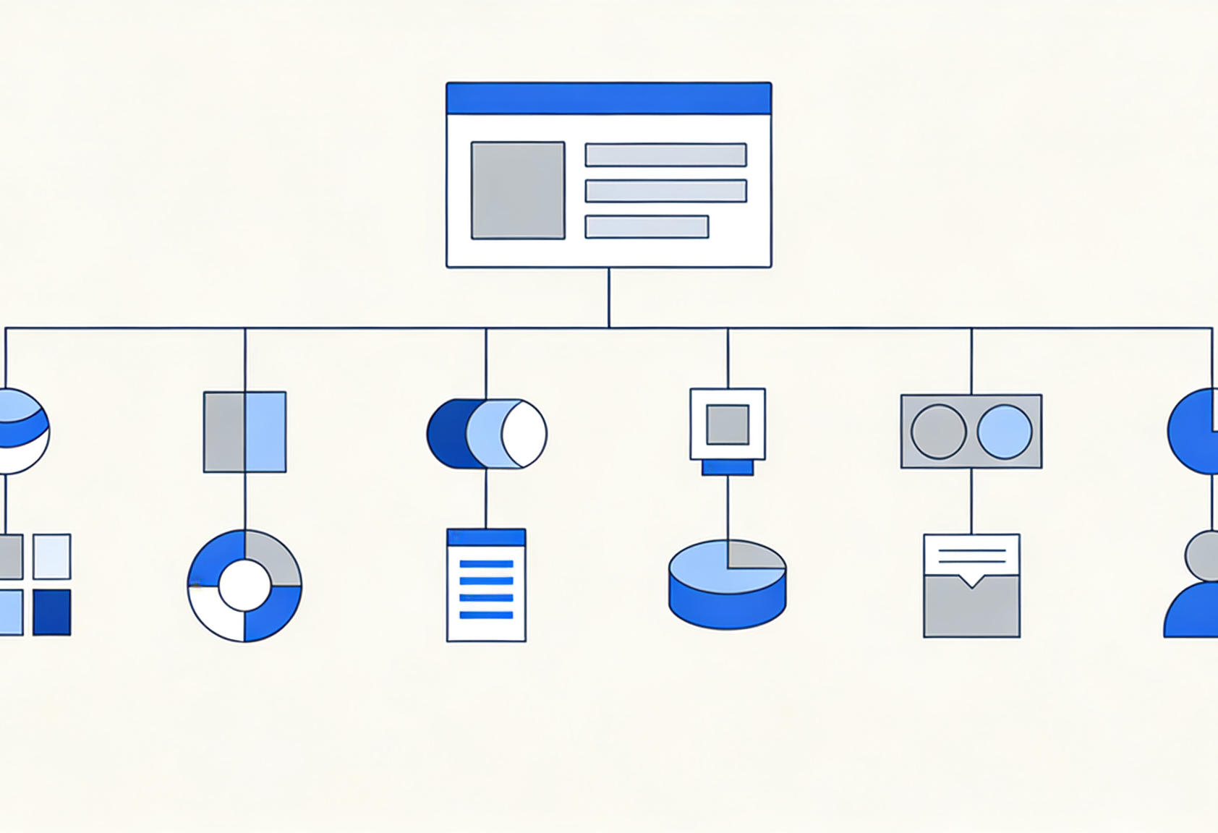


3. 类与对象的关系：模板与实例
核心认知：类是“模板”，对象是“产品”
一个类可以创建无数个对象，所有对象共享类的行为（方法），但拥有独立的状态（属性值）。
案例：汽车类与其实例
类：颜色/品牌/行驶() | 对象：红色宝马、蓝色奔驰
图示：类（上层抽象）与多个对象实例（下层具体）的关系
核心洞察：类定义事物的共性特征，对象则是这些特征的个性化落地
Notes:
类和对象的关系非常关键。正如这张图所示，类就像是一个模具，而对象就是用这个模具生产出来的具体产品。一个类可以创建出无数个对象。每个对象都继承了类的属性和方法，但它们的属性值可以各不相同。比如，“汽车”是一个类，我们可以用它创建出“红色宝马”和“蓝色奔驰”这两个不同的对象。

Slide 10
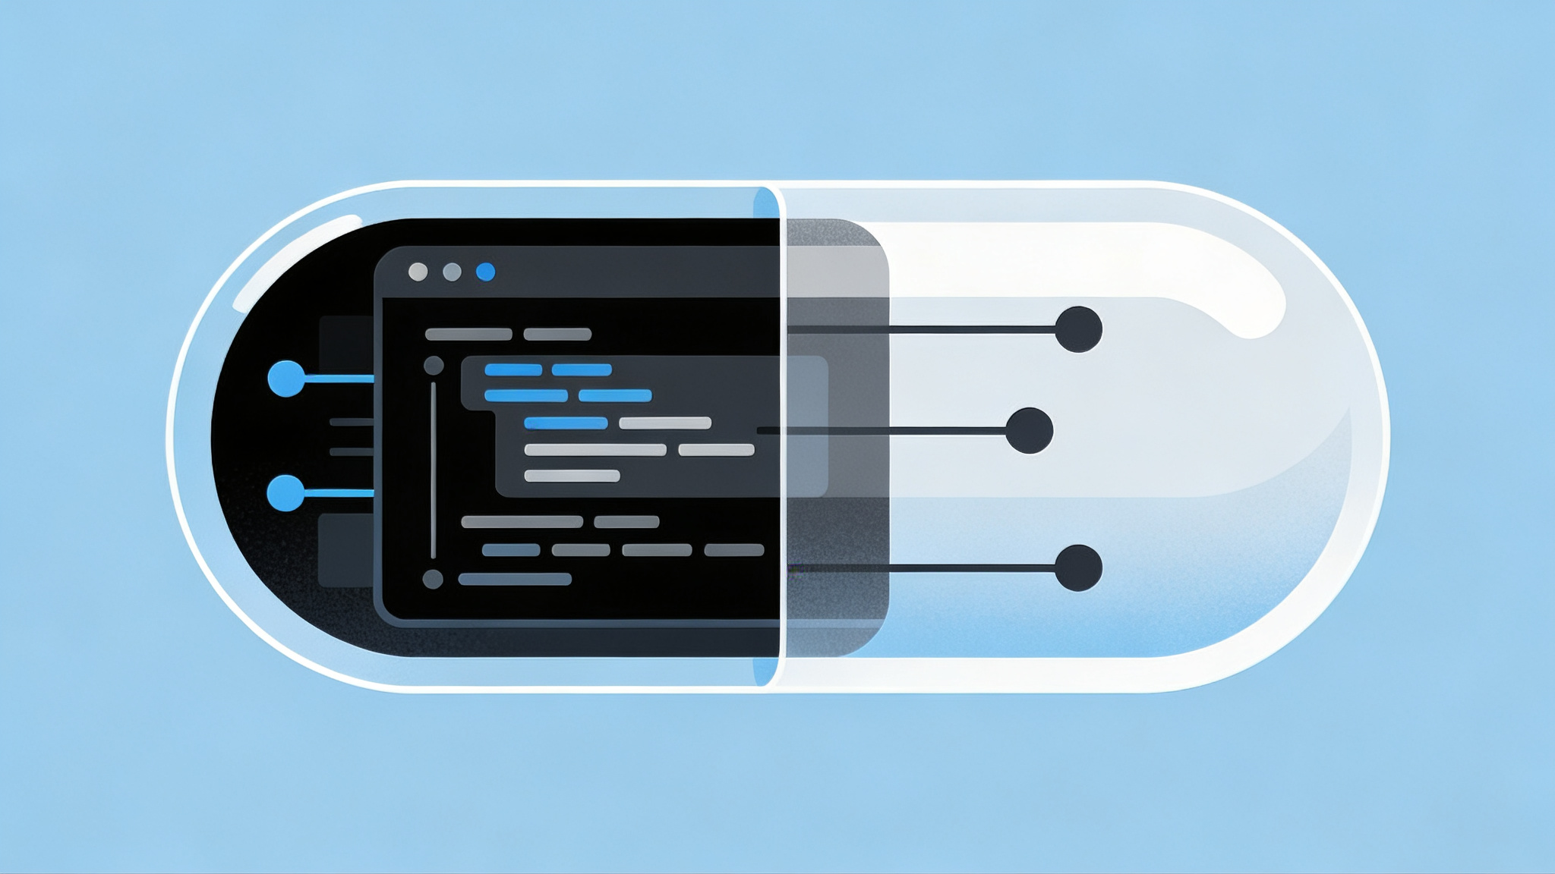


核心原则：抽象与封装
抽象 (Abstraction)
忽略事物中与当前目标无关的非本质特征，只关注与当前目标有关的本质特征，从而找出事物的共性，并把具有共性的事物划为一类，得出一个抽象的概念。
目的：简化复杂的现实世界，抓住问题的核心。
封装 (Encapsulation)
定义：将对象的属性和方法捆绑在一起，并尽可能隐藏对象的内部实现细节。
核心思想：信息隐藏。只对外暴露有限的接口供外部交互。
好处：
1. 保护数据：防止外部直接修改对象的内部状态。
2. 降低耦合：外部只需知道对象能做什么，而不需要知道它如何做。
3. 提高可维护性：可以在不影响外部代码的情况下修改内部实现。
图示：封装的“黑盒”模型（接口交互 / 隐藏细节）
Notes:
接下来我们学习面向对象的几个核心原则。首先是抽象和封装。
抽象，就是抓住重点，忽略次要。封装，则是把数据和操作打包成一个整体，并对外隐藏细节。
就像这张图展示的，我们只需要通过外部的接口来使用对象，而不需要了解其内部复杂的实现。这大大提高了代码的安全性和可维护性。

Slide 11
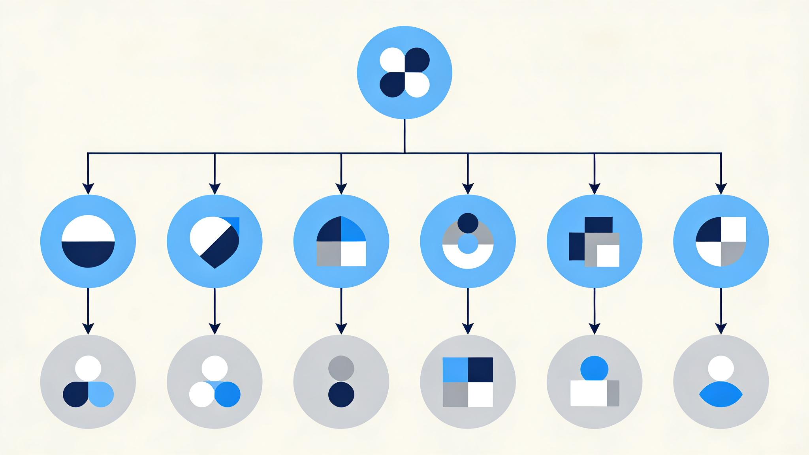
核心原则：分解与泛化 (Decomposition & Generalization)
01 分解 (Decomposition)
• 定义：将一个复杂的系统按照某种原则（如功能、职责）分解成若干个较小的、相对独立又相互关联的模块（对象或类）。
• 目的：分而治之，降低问题的复杂度，使系统更易于理解、开发和维护。
图示：类的层次泛化与继承关系结构
02 泛化/继承 (Generalization)
• 定义：指一个类（子类/派生类）可以继承另一个类（父类/基类）的属性和方法。
• 目的：实现代码复用和多态。
Notes:
接下来是分解和泛化。分解，就是分而治之，把一个大问题拆成多个小问题。泛化，也叫继承，是面向对象实现代码复用的关键。我们可以从多个相似的类中抽象出一个更通用的父类。比如，猫和狗都属于动物，它们可以继承动物类的进食、呼吸等方法。这张图就很好地展示了这种层次关系。

Slide 12
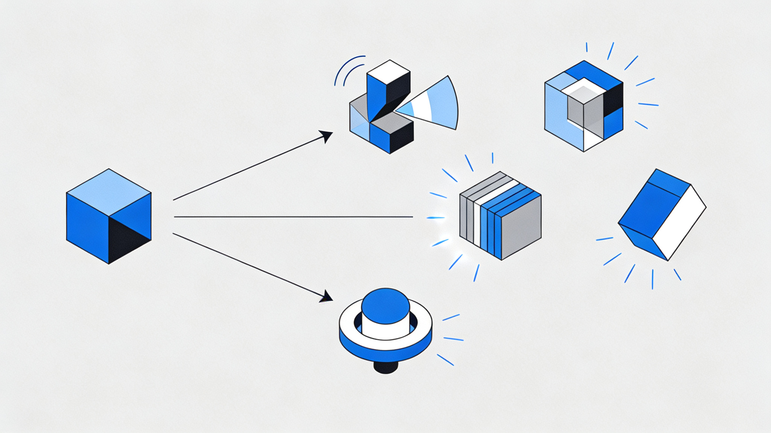



4. 核心原则：多态 (Polymorphism)
什么是多态？
同一个消息发送给不同的对象，会产生不同的行为结果。
核心实现方式
• 重载：同类同名方法，参数列表不同
• 重写：子类重新定义父类的方法逻辑
实例：发声指令
消息“发声()” → 猫叫“喵” / 狗叫“汪” / 人说话“你好”
图示：同一消息指向不同对象产生不同响应
核心价值：统一接口调用，极大提升扩展性与灵活性
Notes:
多态是面向对象中非常强大的一个特性。它的意思是，同一个命令，不同的对象会做出不同的反应。比如，我们对猫和狗都发出“发声”的指令，猫会“喵”，狗会“汪”。这就是多态。它让我们的代码更加灵活，可以用统一的方式处理不同类型的对象。

Slide 13



核心原则：分层与复用
分层 (Layering)
复用 (Reuse)
定义：将系统按功能划分为不同的层次，每一层都建立在其下层的基础之上，并为上层提供服务。
目的：降低系统的复杂性，提高各部分的独立性和可替换性。
案例：经典三层架构（表示/业务/数据）。
定义：指在新的系统中使用已有的软件元素（如类、对象、组件）。
目的：提高开发效率，保证软件质量，避免重复“造轮子”。
例子：直接使用Java标准库中的ArrayList，而非自行编写。
核心价值：降低系统复杂度，最大化开发效率与代码质量
Notes:
最后两个原则是分层和复用。分层，是将复杂系统按功能划分，比如常见的三层架构，每一层各司其职，只和上下层打交道，这让系统结构更清晰。复用，则是面向对象思想的最终目标之一，就是利用现有的、成熟的代码来构建新系统，这能极大地提高开发效率和代码质量。

Slide 14




案例分析：从故事到模型
STEP 01 识别对象
STEP 02 定义关系
STEP 03 模型表达
从故事描述中提取名词，抽象出核心概念：
• 人：朋友、小伙、姑娘
• 物：鲜花、戒指、礼物
定义对象属性与方法，建立交互逻辑：
• 类：Person, Gift, Event
• 关系：赠送(动作)、参与(关联)
使用标准化UML图，清晰展示系统结构：
• 结构：类图 (Class Diagram)
• 行为：活动图、顺序图
💡 核心思维：从具象故事中抽象出对象，建立标准化的逻辑模型
Notes:
接下来，我们用一个简单的案例来实践面向对象的思维。这个过程主要分为三步：
首先，从故事中识别出核心对象，比如人和礼物。这一步的关键是把具体的故事描述转化为抽象的概念。
然后，为这些对象定义它们的属性和方法，并建立它们之间的关系，比如“赠送”这个动作。
最后，我们使用UML图，比如类图或活动图，来可视化地表达我们的分析结果，让逻辑结构一目了然。

Slide 15





面向对象核心思想回顾
思想转变
核心概念
核心原则
思维方式
从“怎么做” (过程) 到“谁来做” (对象)
对象：运行实体 (属性+方法) 类：对象的 抽象模板
抽象 · 封装 · 分解 泛化 · 多态 · 分层 复用
学会用“对象”的眼光 去观察、分析 和解决现实问题
本章是后续学习UML建模的基础，请务必掌握上述核心内容。
Notes:
好了，让我们来总结一下本章的内容。首先，我们理解了从面向过程到面向对象的思想转变。其次，我们掌握了对象和类这两个核心概念。然后，我们学习了面向对象的七大原则。此外，我们还了解到需要使用UML等工具来可视化地表达分析结果。最后，我们明确了建立面向对象思维的重要性。这一章是我们后续学习UML建模的基石，请大家务必牢固掌握。

Slide 16

感谢聆听
非常感谢大家的时间与关注 欢迎就刚才分享的内容提问，或交流您的想法与建议
期待与您共同探讨，共同进步
Notes:
第一章的内容就到这里，感谢大家的聆听。现在是问答环节，大家对今天的内容有什么疑问吗？

